Slide 1
物聯網整合系統實務(一)
Speaker: Malo

Slide 2
自我介紹
Malo, 楊熲煜
Python高雄使用者社群共同創辨人
高雄python學院共同創辨人
Pycon2018, 2019, 2020, 2021講者
Pycon2020, 2021審稿、義工、講者

Slide 3
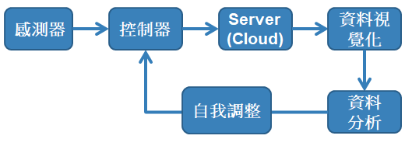
機器學習 / 大數據 / IOT

Slide 4
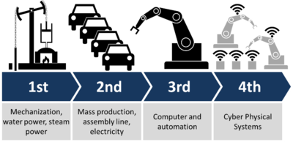
工業4.0

Slide 5
工業應用
- 工廠監控
- 電力監控
- 綠能
- 水文監控

Slide 6
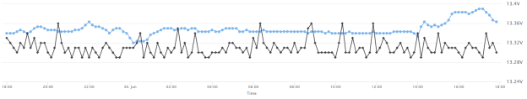

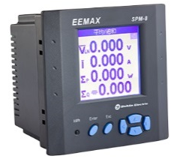
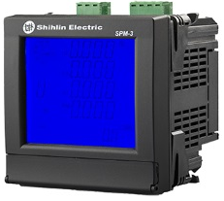
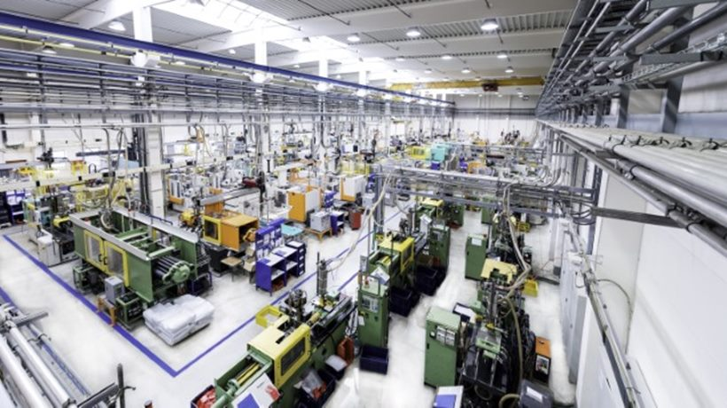
工廠電力監控

Slide 7
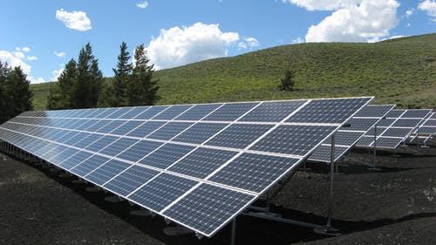
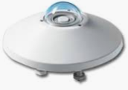
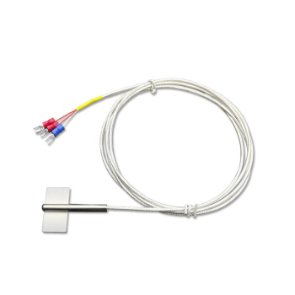
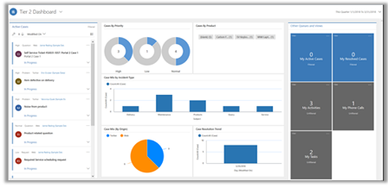
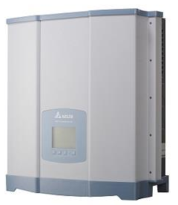
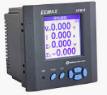
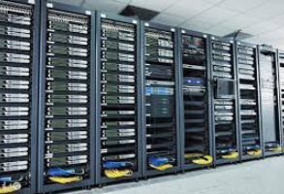
太陽能應用

Slide 8
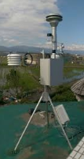
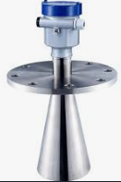
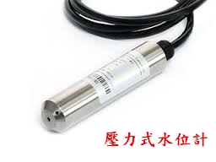
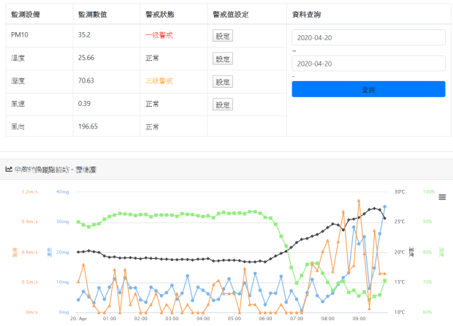
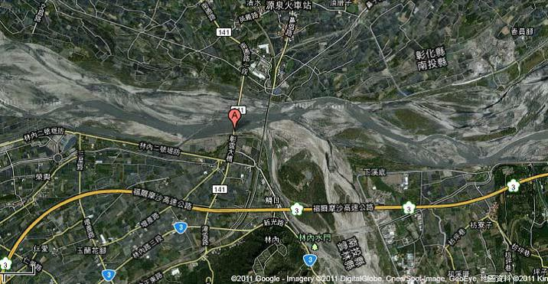
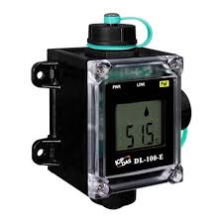

水文大數據收集應用
水位計
PM10
量測站
水位計
溫溼度計

Slide 9
其它補充教材
Python工業4.0 - 工廠監控系統(link)
KHPy_2018-03-05_工業4.0: PLC與Python共舞(link)
正修科大分享：IIOT 工業4.0 - 以 Python 實作工廠監控(link)

